Slide 1
例3-7-2
非线性系统逆模型
辨识

Slide 2
BP网络
用于
系统－－模型辩识－－逆模型
辨识

Slide 3
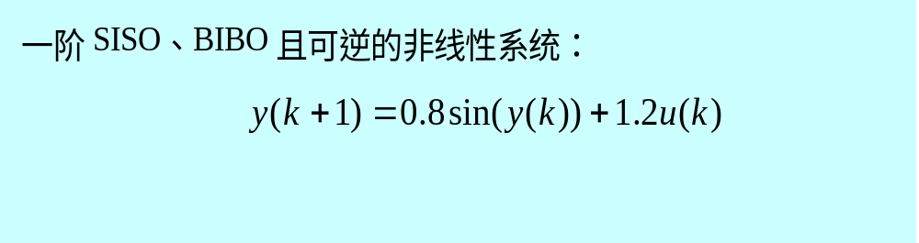
仿真系统

Slide 4
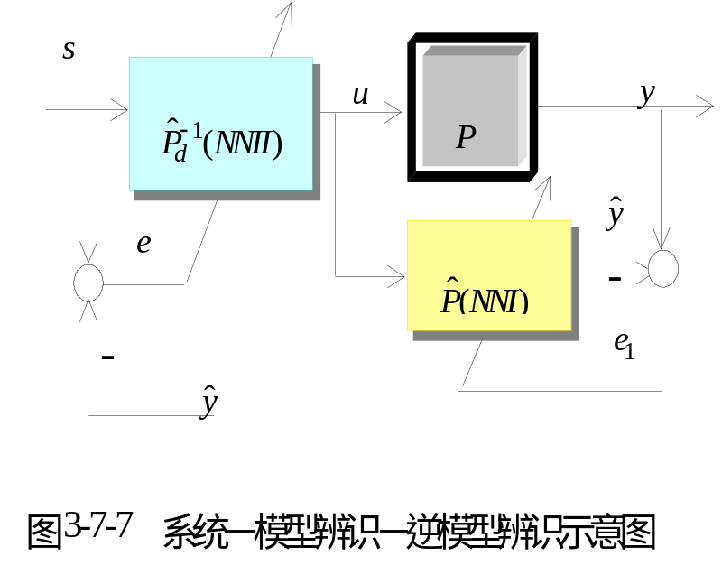
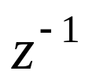
逆模型辨识结构
串－并联结构
DTNN:
BP网络N2, 3,1 + 两个

Slide 5
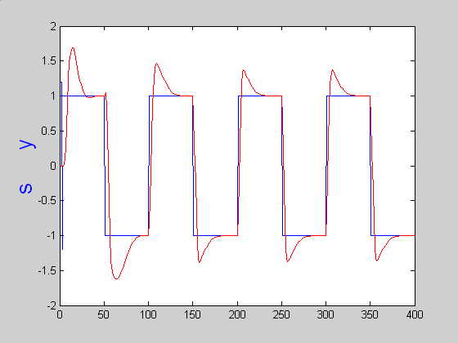
逆模型输入:s 系统输出:y

Slide 6
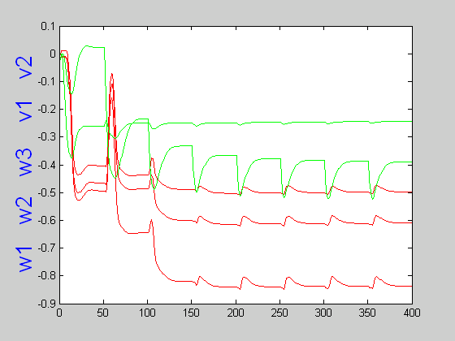
辨识过程－－参数估计

Slide 7
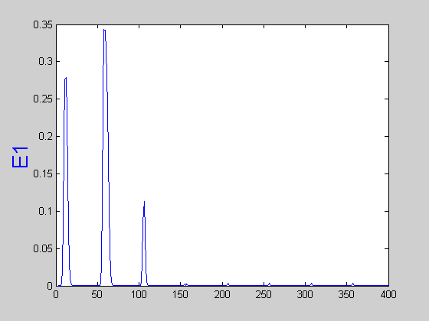
模型辨识准则函数

Slide 8
结束

